Slide 1

ÂM NHẠC LỚP 2
Chủ đề 1: Rộn ràng ngày mới
ĐỌC NHẠC – NHẠC CỤ NHÀ GA ÂM NHẠC
Trường Tiểu học Bình Giã
Quận Tân Bình, Thành phố Hồ Chí Minh

Slide 2

YÊU CẦU CẦN ĐẠT
- Đọc đúng tên nốt; bước đầu thể hiện đúng cao độ và trường độ các mẫu âm.
- Bước đầu chơi nhạc cụ đúng tư thế, đúng cách, biết sử dụng nhạc cụ để đệm cho bài hát Ngày mùa vui.
- Biết vận động cơ thể phù hợp với nhịp điệu.

Slide 3


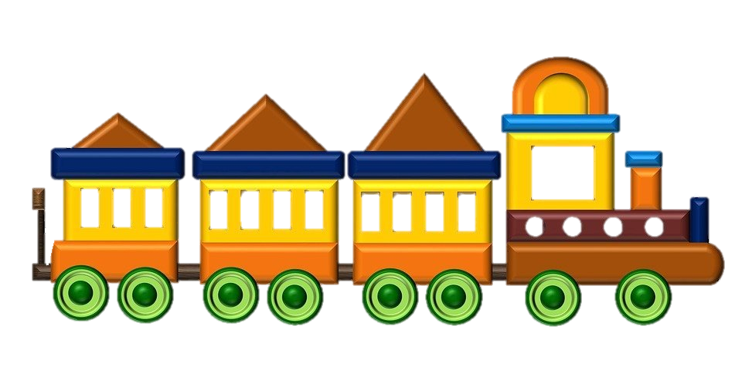


Slide 4


Khởi động

Slide 5


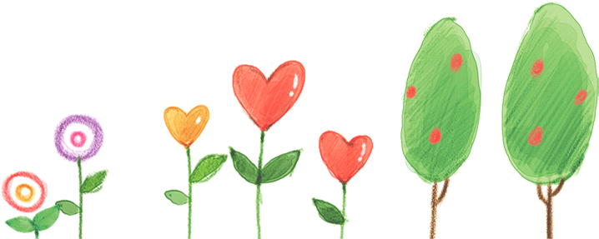

Slide 6
Khám phá

Slide 7

RỘN RÀNG NGÀY MỚI
ĐỌC NHẠC

Slide 8
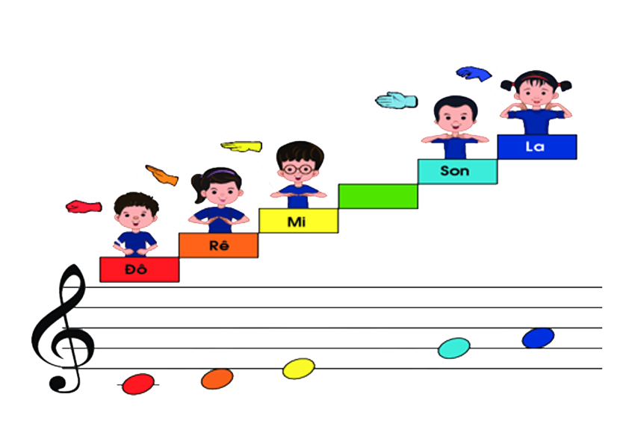










ĐỒ - RÊ - MI - SON - LA
TẠO MẪU 5 ÂM THEO KÍ HIỆU
NỐT NHẠC BÀN TAY

Slide 9








THỰC HÀNH ĐỌC THEO MẪU
2
4
Câu 1
TA TA TA_A TA TI TI TA_A
Câu 2
TA TA TA_A TA TI TI TA_A

Slide 10
Vận dụng,
sáng tạo

Slide 11
RỘN RÀNG NGÀY MỚI
NHẠC CỤ

Slide 12


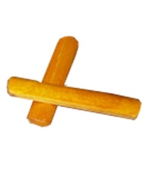

Đọc tiết tấu và luyện tập gõ
2
4
TA UM
TA UM
Thanh phách

Slide 13
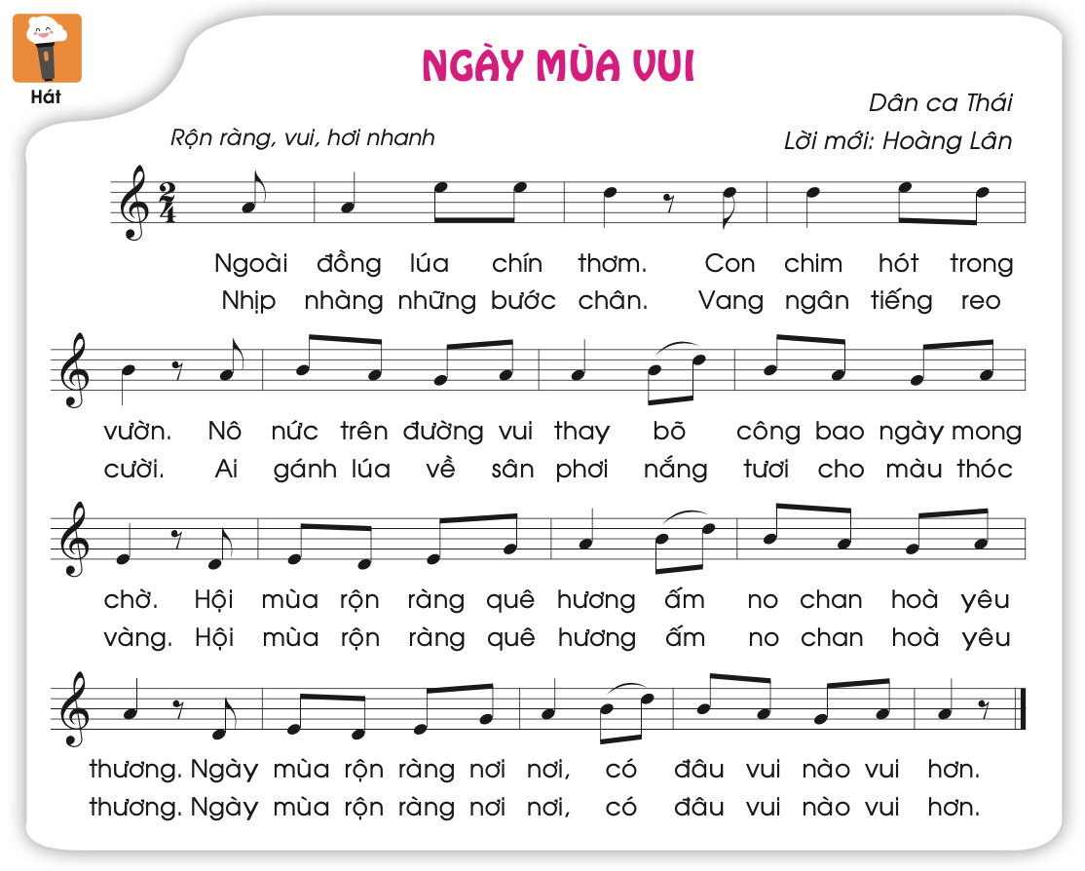

Slide 14
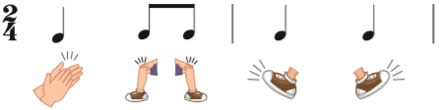
TA TI TI TA TA
Bộ gõ cơ thể.

Slide 15

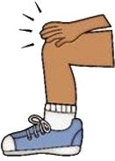


Slide 16
Kết nối

Slide 17

RỘN RÀNG NGÀY MỚI
NHÀ GA ÂM NHẠC

Slide 18
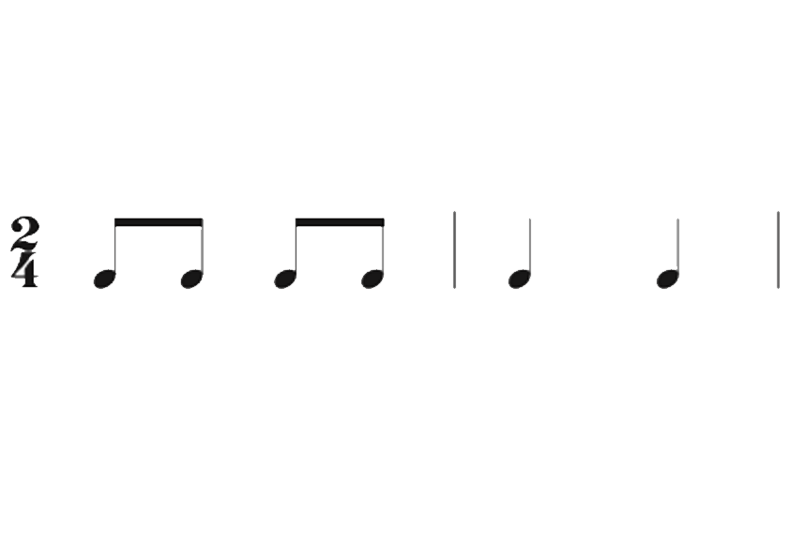

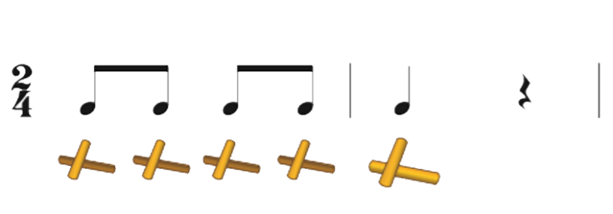





VỀ GA
GÕ THANH PHÁCH THEO MẪU
TẠO HAI MẪU VẬN ĐỘNG CƠ THỂ
THEO NHỊP ĐẾM 1,2,3,4 VỚI CÁC ĐỘNG TÁC
ĐỌC TIẾT TẤU VỚI MẪU SAU
TẠO 2 MẪU 5 ÂM DỰA TRÊN CÁC KÍ HIỆU BÀN TAY SAU
ti ti ti ti ta ta
5
4
3
2
1
EM THÍCH CÁC HOẠT ĐỘNG ÂM NHẠC NÀO TRONG CHỦ ĐỀ?
Nghe truyện kể Sơn Ca Đi Nghe Hòa Nhạc
Hát bài Ngày Mùa Vui
Gõ Thanh phách, bộ gõ cơ thể đệm cho bài hát
Đọc nhạc theo kí hiệu bàn tay

Slide 19

Tạm biệt các em!

